Slide 1
百度营销
图片工具产品手册
2020年8月

Slide 2
1
产品介绍
  投放痛点
  产品优势
  功能概览

Slide 3




投放痛点
产品介绍
创意的质量直接影响广告的投放效果，越来越多的广告主聚焦于广告创意
图片是广告创意的重要元素之一，您是否有如下问题？
图片元素单调
图片元素太过单调，视觉冲击力不强，美观性差
图片尺寸单一
只有单一尺寸的商品图，裁减导致图片主体内容缺失
专业美工成本高
投放人员不懂美工设计，设计人员又不懂广告营销，且美工的人力成本较高
Notes:
内容：图片+视频+互动图

Slide 4

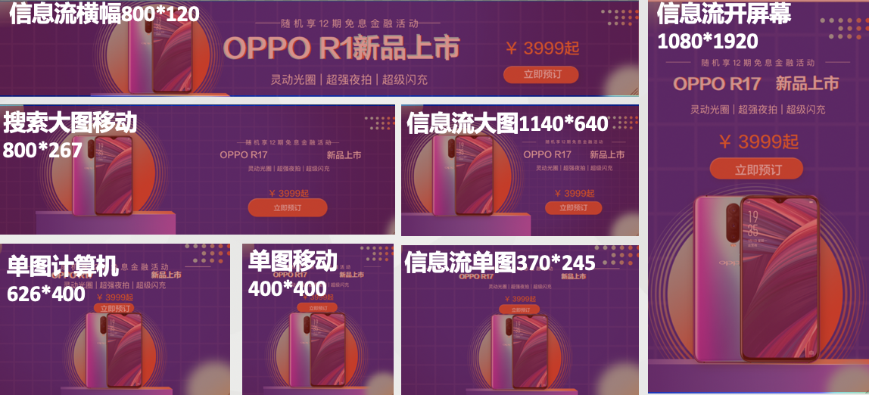
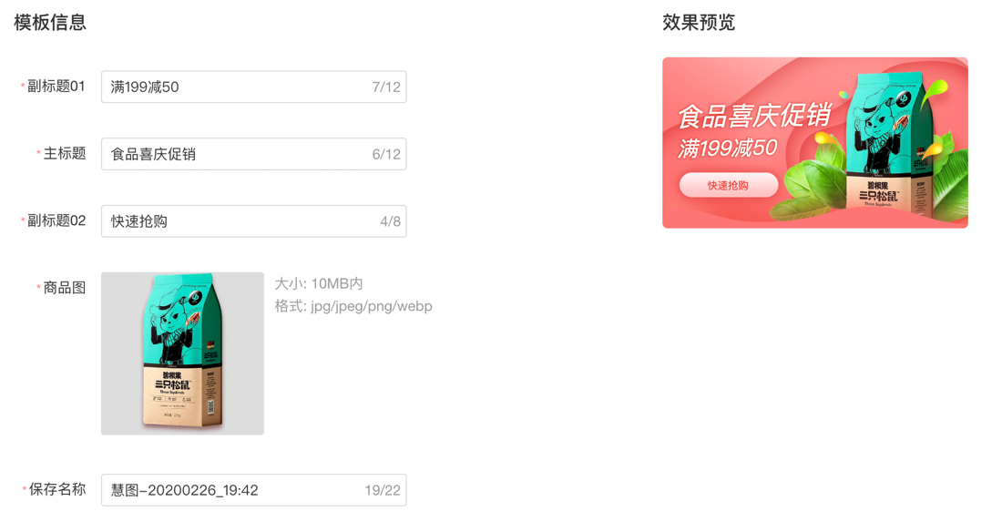
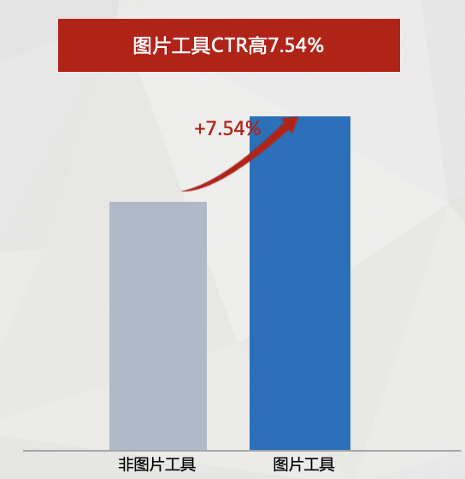
产品优势
产品介绍
丰富的模板
支持任意尺寸
操作简单
营销效果好
依托百度视觉技术能力，模板支持任意尺寸需求，不管你投放搜索、还是信息流，横版还是竖版，均能完美适配广告样式
操作简单，无需设计师，不需要任何美工基础，简单填写物料即可完成精美图片的制作。图片内容可在多平台复用
模板由专业设计人员设计，覆盖18个行业，8种风格，供大家免费使用
图片精美、视觉冲击力强，有效吸引用户眼球，助力营销效果。
Notes:
内容：图片+视频+互动图

Slide 5
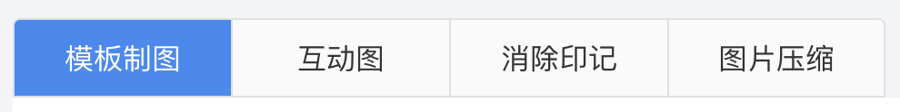
图片工具功能详情
功能详情
模版制图
自定义制图
消除印记
图片压缩
平台提供优质行业模版，客户根据行业选择模版后更改图片和文案生产图片物料
可根据模版灵活制图或有制图能力的客户自己新建尺寸作图
用户选择印记位置，点击消除印记按钮消除印记
上传图片立即压缩

Slide 6
2
操作指南
  模版制图
  自定义制图
  消除印记
  图片压缩

Slide 7
模版制图
  操作步骤
  功能入口

Slide 8
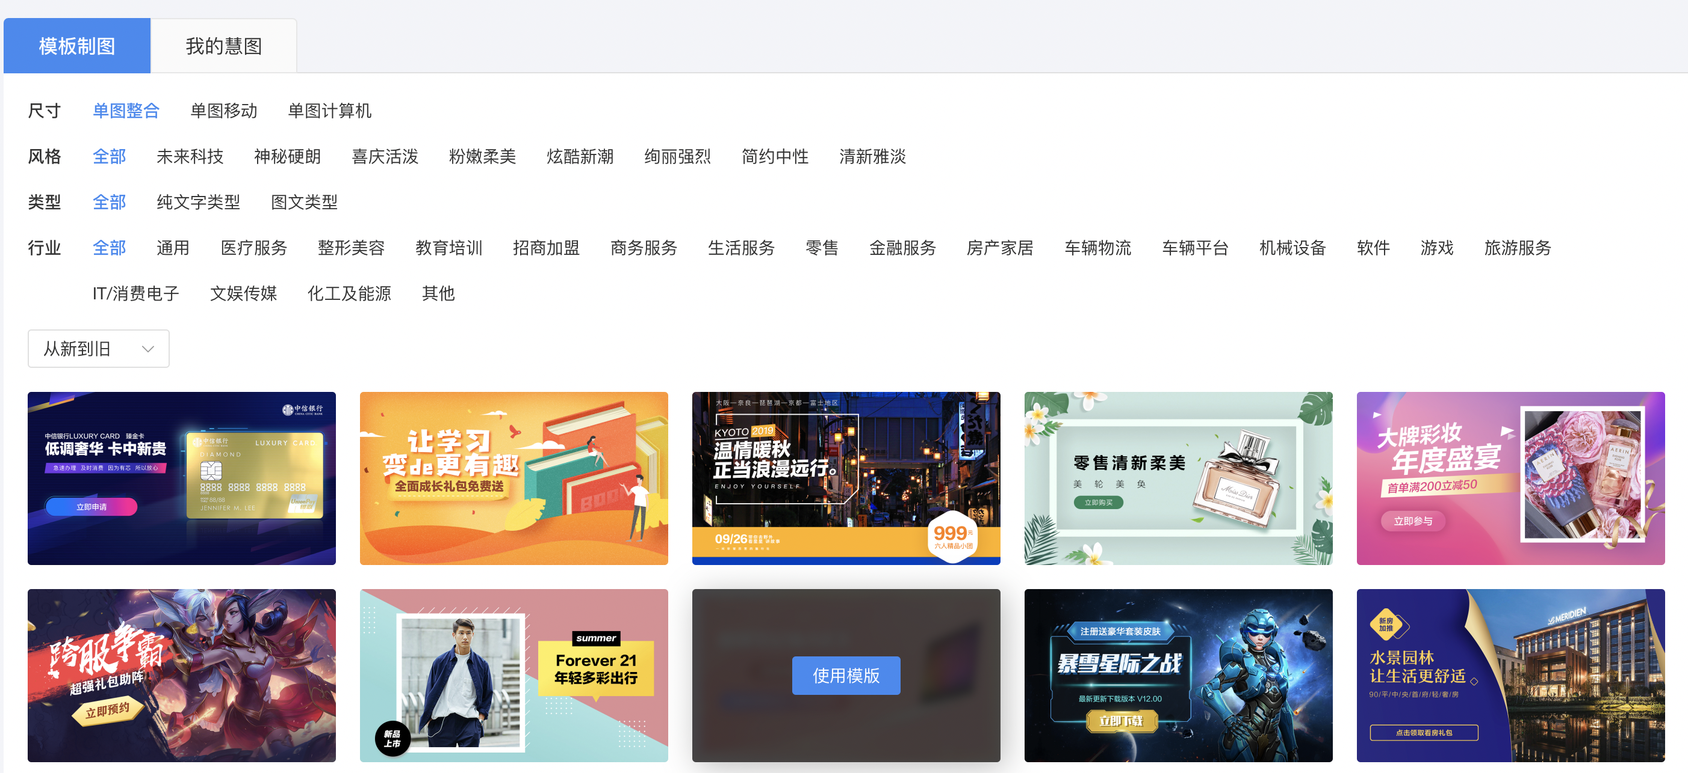

模板制图-操作步骤
操作指南
1
选择模板
2
填写物料
步骤说明：
①选择模板：选择自己喜欢的模板，鼠标悬停模版上方后出现“使用模板”按钮，点击进入“填写物料”页面。（可以按照尺寸、风格、类型、行业，从搜索推广平台进入无需选择尺寸，系统已为您自动选择广告样式所需的尺寸）

Slide 9
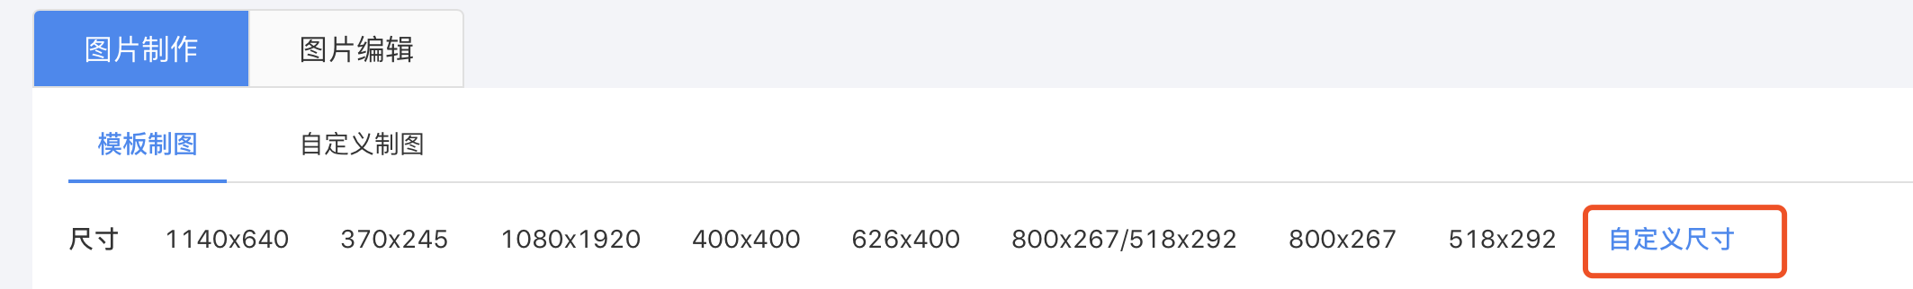
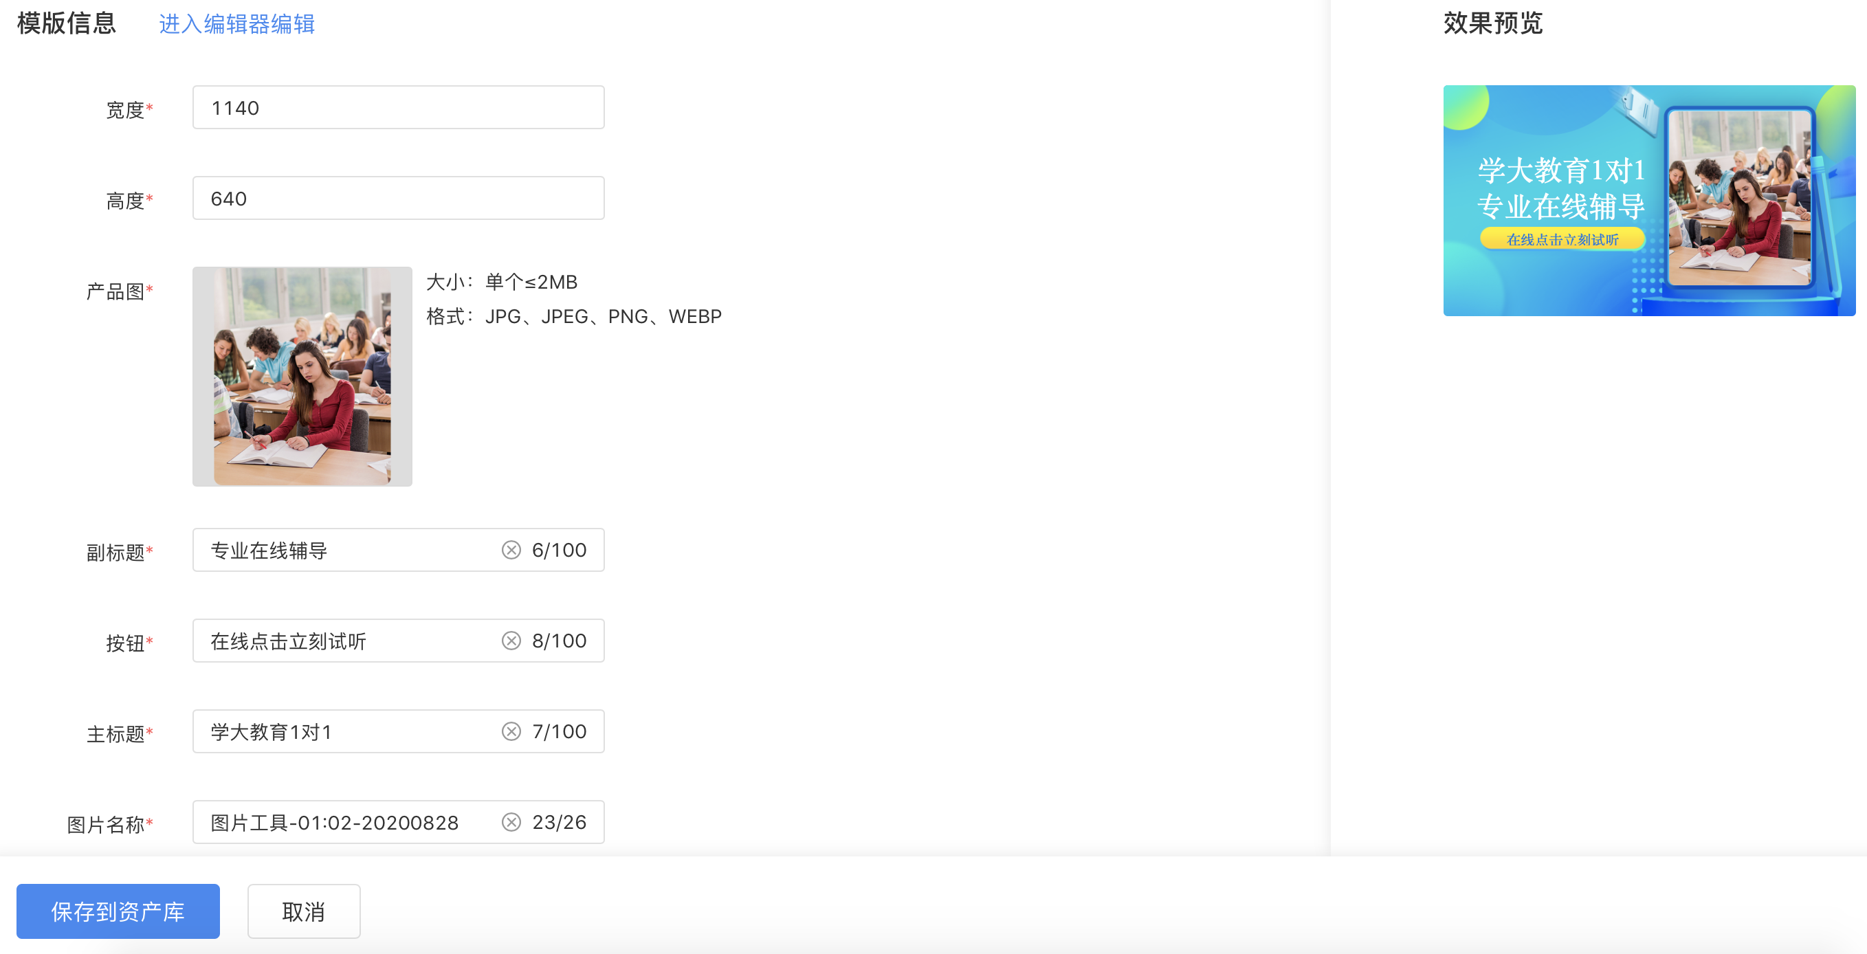
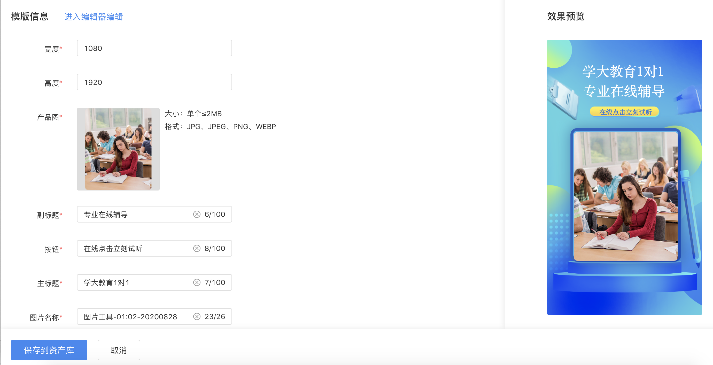
模板制图-操作步骤
操作指南
1
选择模板
2
填写物料
②填写物料：填写模板所需的物料信息，右侧可以实时预览图片效果。点击保存即可完成图片制作。
信息流大图1140x640
百度APP开屏1080x1920

Slide 10
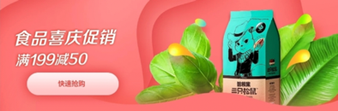

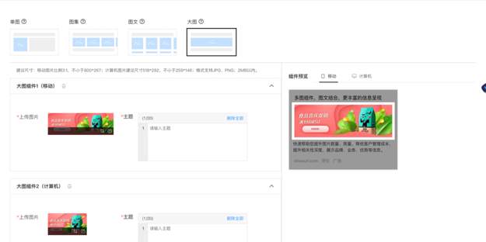
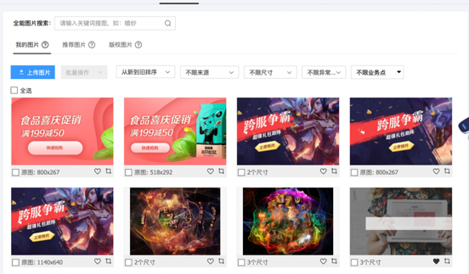
模板制图-操作步骤
操作指南
制作好的成品图片
应用到对应广告样式
图库
投放流程调用图片工具，制作完成后会直接应用到对应的广告样式，无需额外操作
图片工具制作完成的图片在资产库—图片库

Slide 11
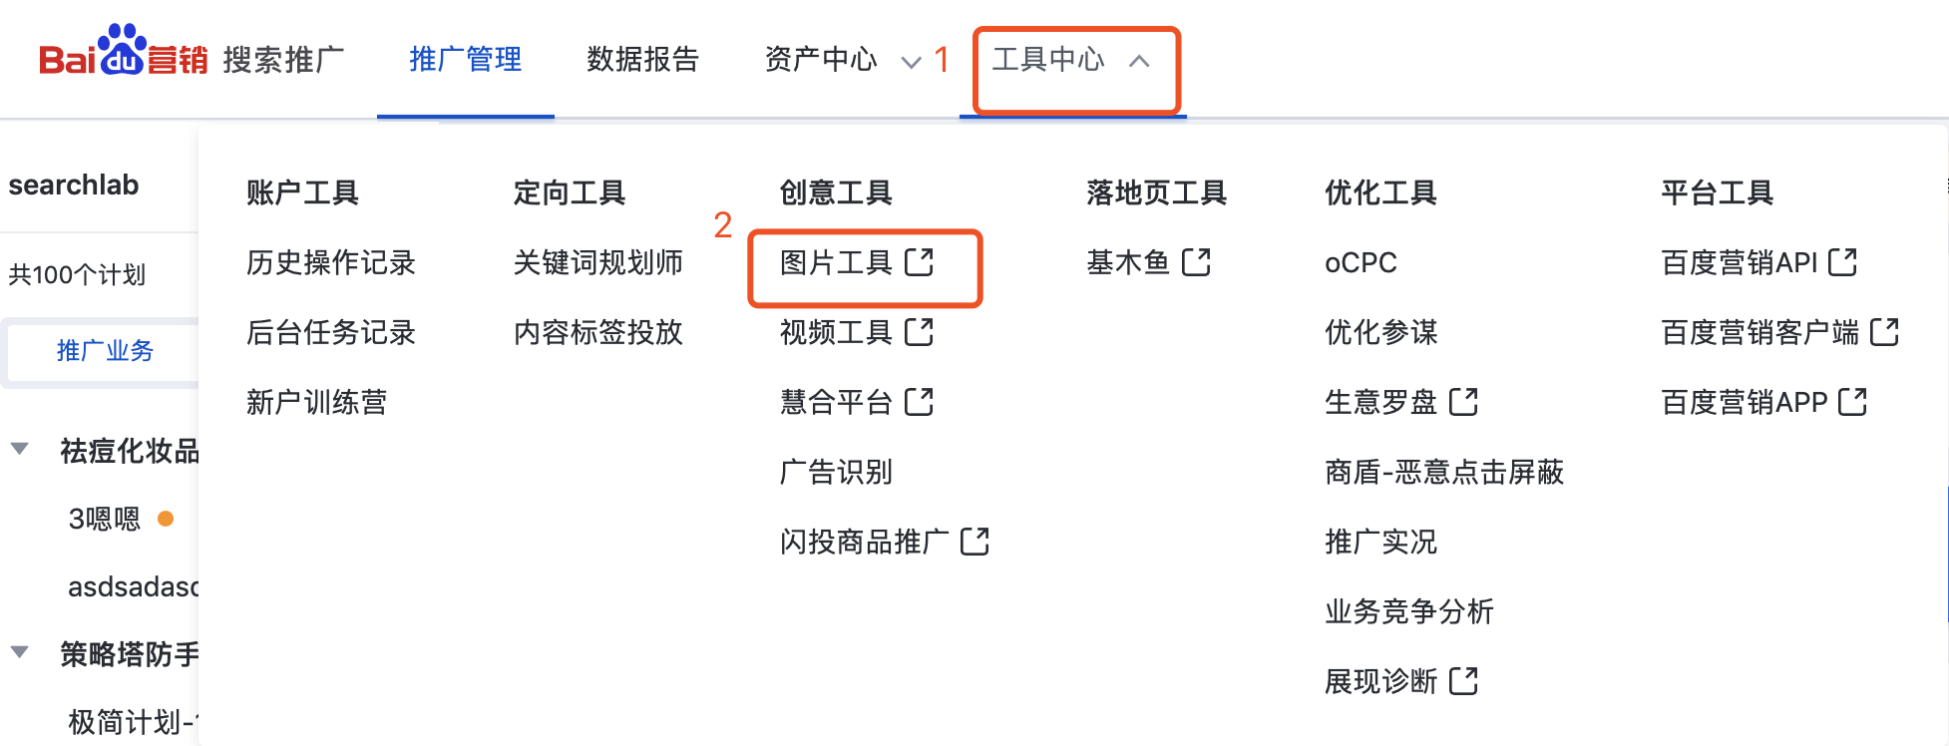
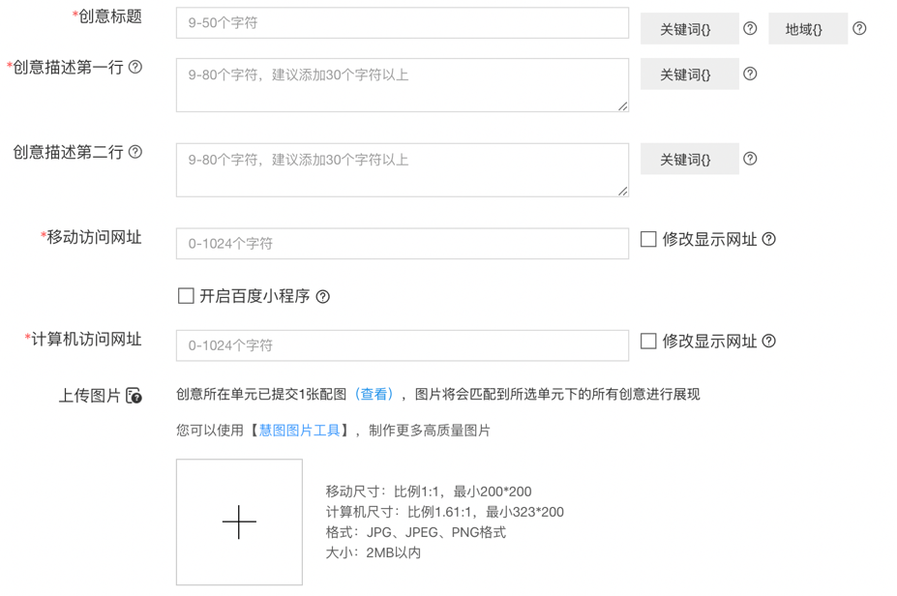
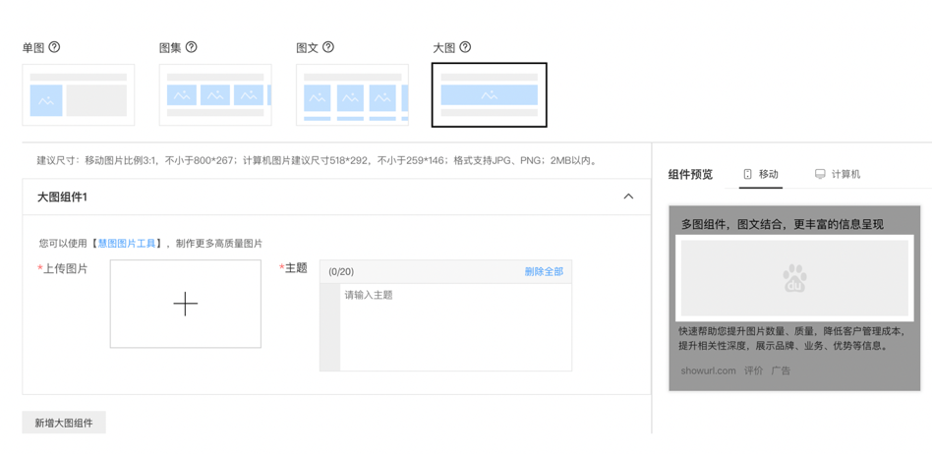
模版制图-功能入口
操作指南
搜索推广入口
①创意工具-图片工具：搜索推广顶部导航栏的“创意工具-图片工具”进入
②新建/编辑创意：点击“上传图片”上方文字链“图片工具”
③新建图片类组件：点击图片组件上传图片上方的文字链“图片工具”。
1
3
2
Notes:
内容：图片+视频+互动图

Slide 12
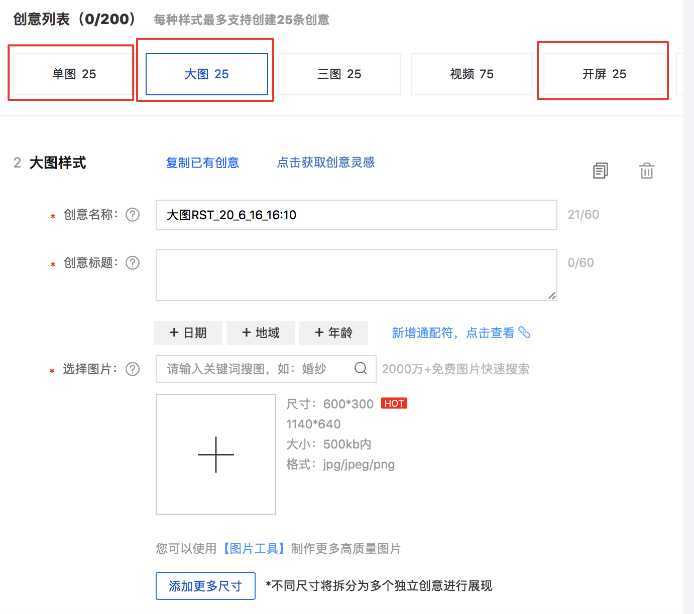
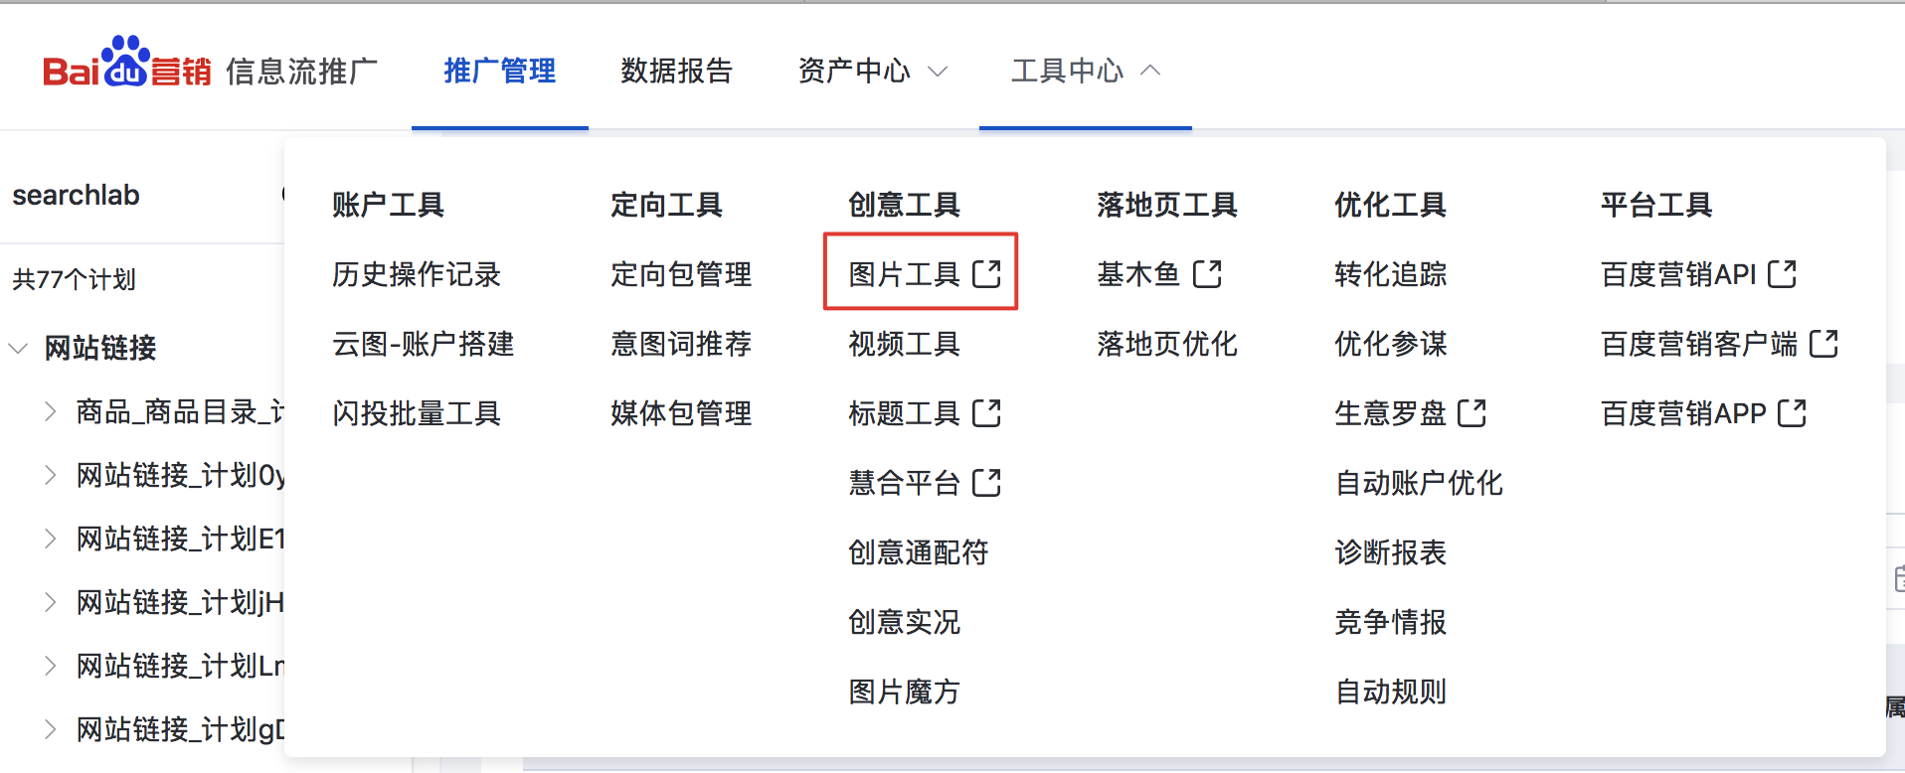
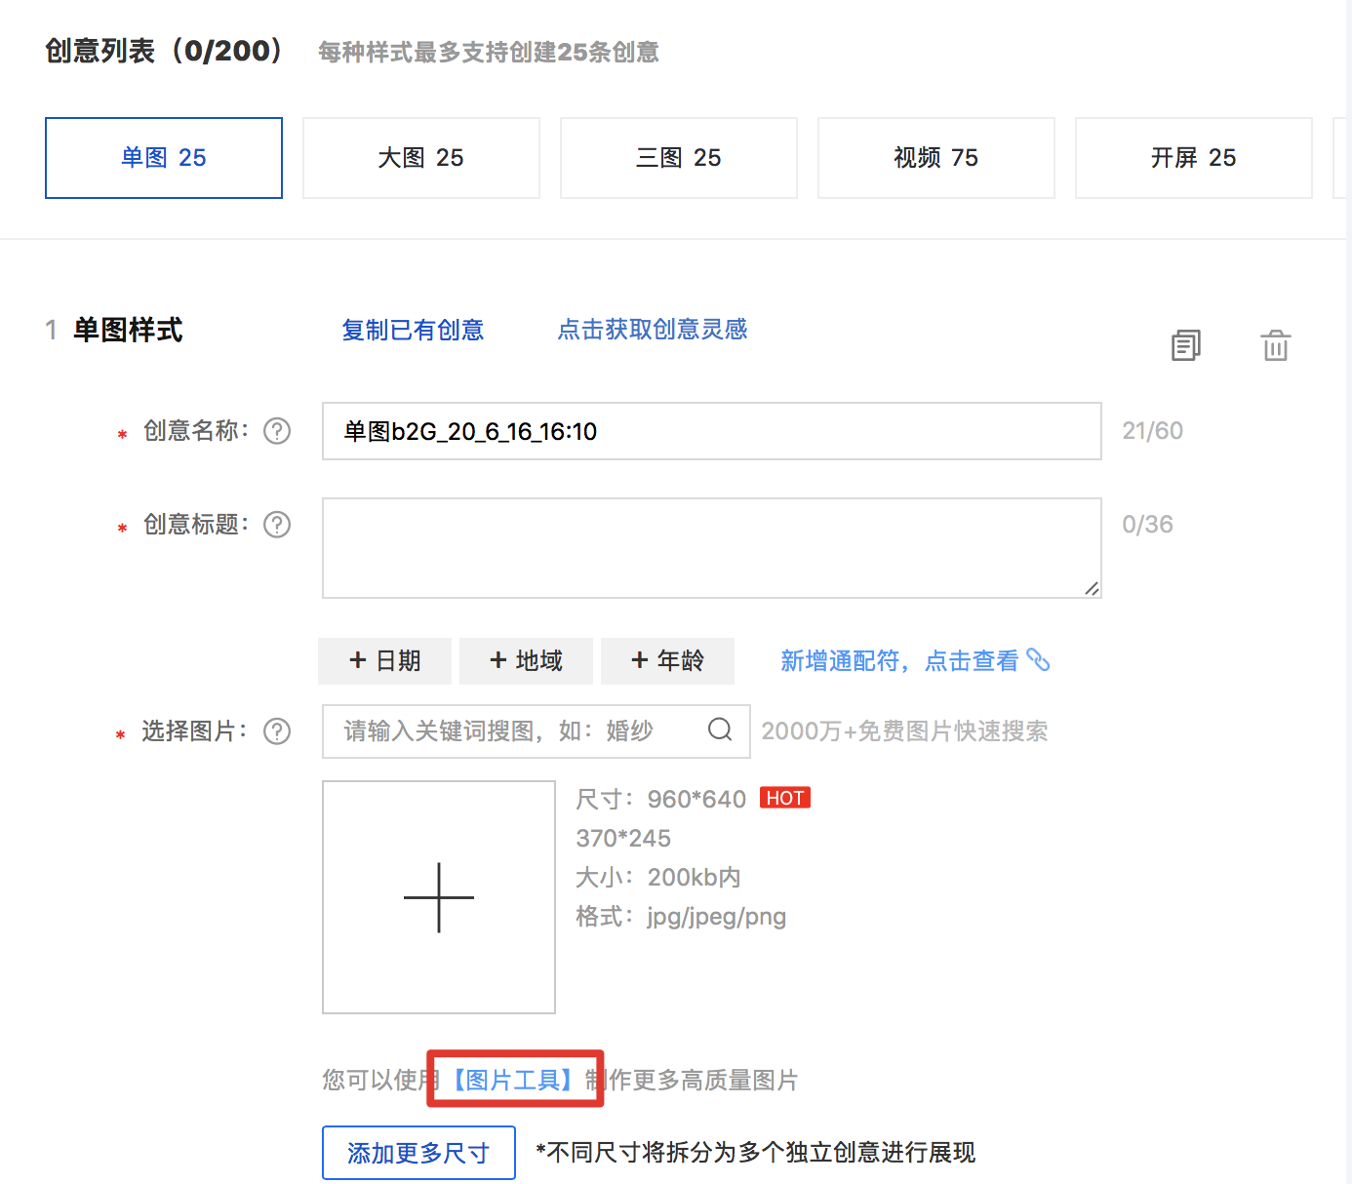
模版制图-功能入口
操作指南
信息流入口
①创意工具-图片工具：信息流顶部导航栏的“创意工具-图片工具”进入
②新建/编辑创意：点击创意列表，需要添加图片物料的位置有使用【图片工具】文字链
③信息流单图、大图、开屏可以跳转图片工具制作物料
2
1
3
Notes:
内容：图片+视频+互动图

Slide 13
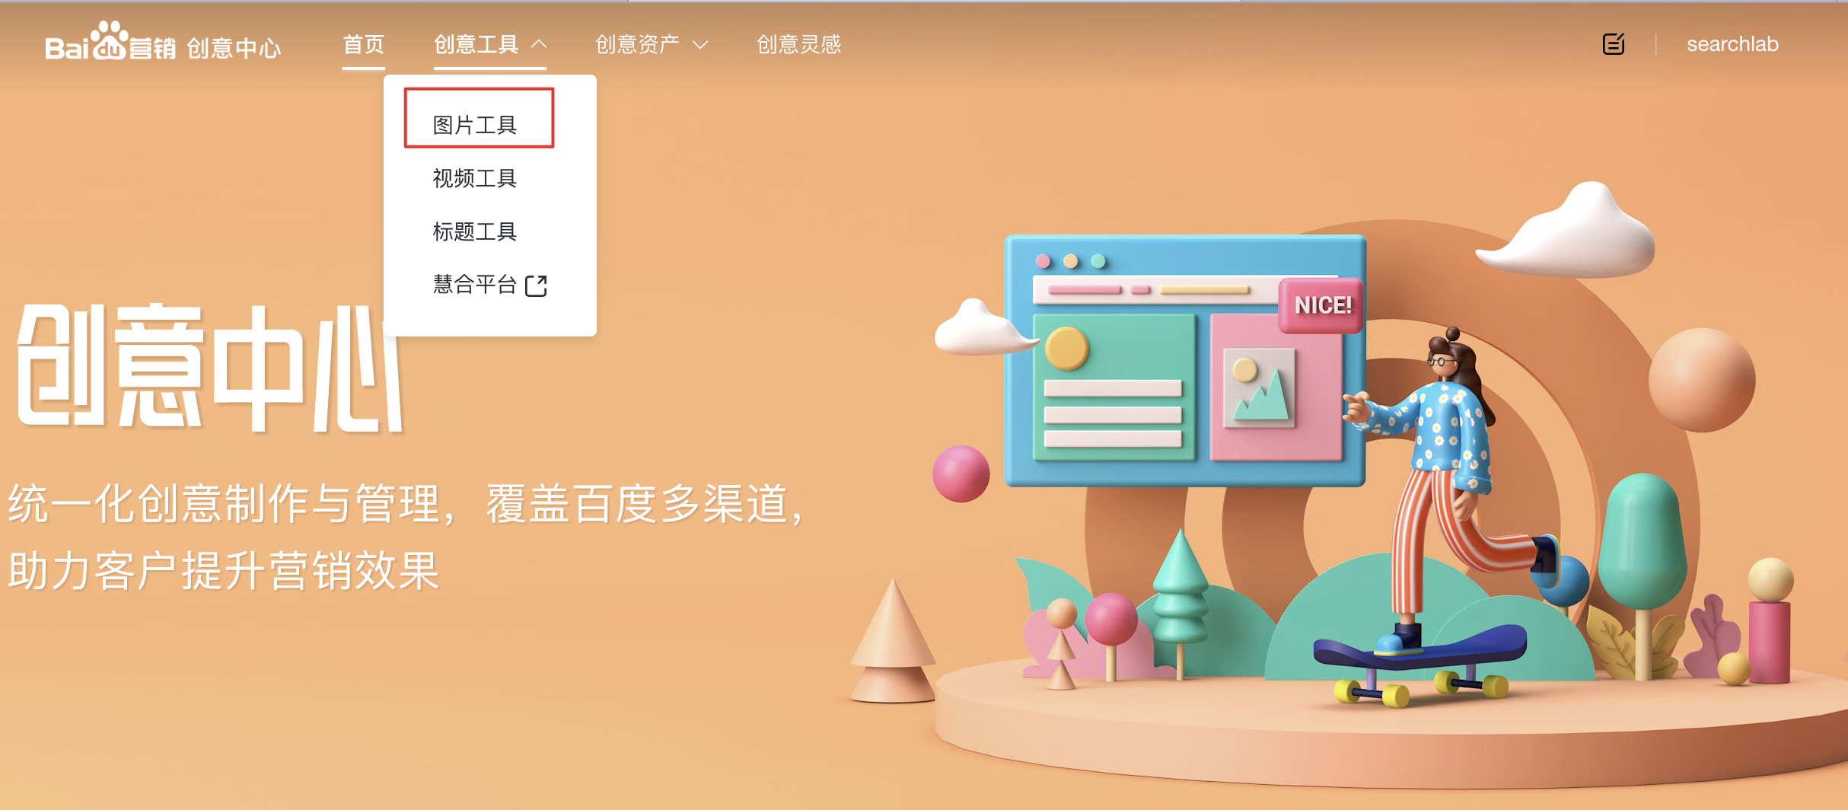
模板制图-功能入口
操作指南
创意中心入口
①创意中心：创意中心（chuangyi.baidu.com)顶部导航栏菜单的“创意工具-图片工具-模板制图”进入
1

Slide 14
自定义制图
  操作步骤
  功能入口

Slide 15
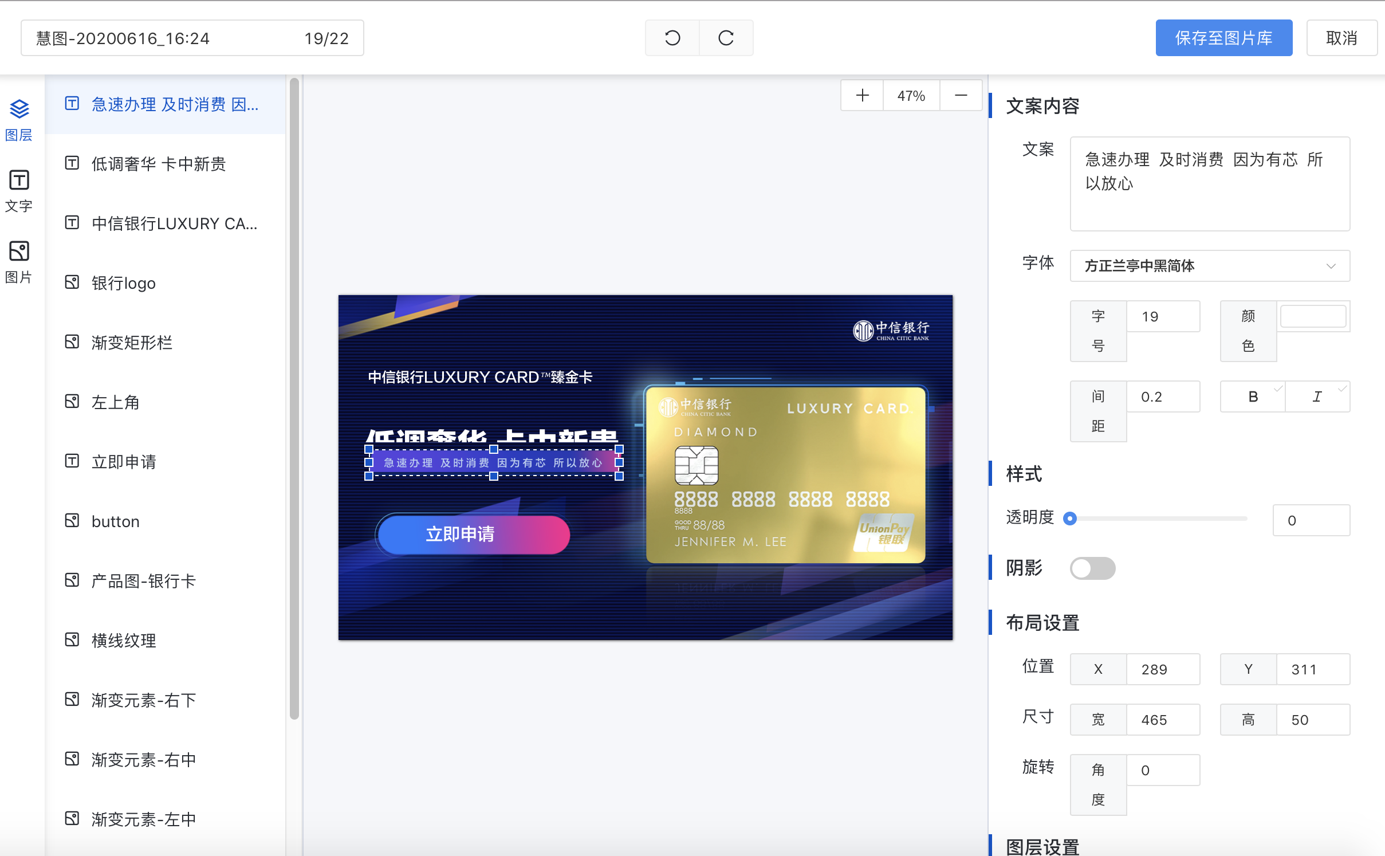
自定义制图—操作步骤
操作步骤
1、左侧为图层区域，中间为图层展示区域，右侧为属性更改区域
2、可从左层选择添加文字和图片图层
3、图层可移动
4、最终保存到资产库

Slide 16
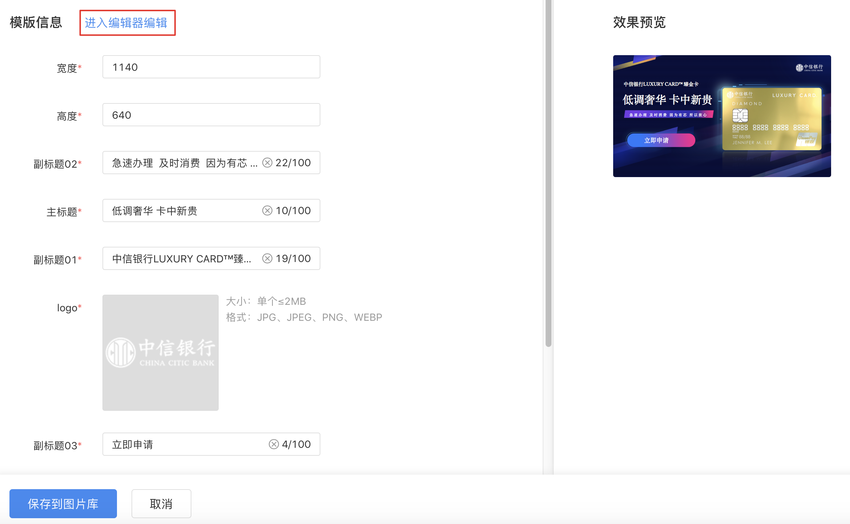
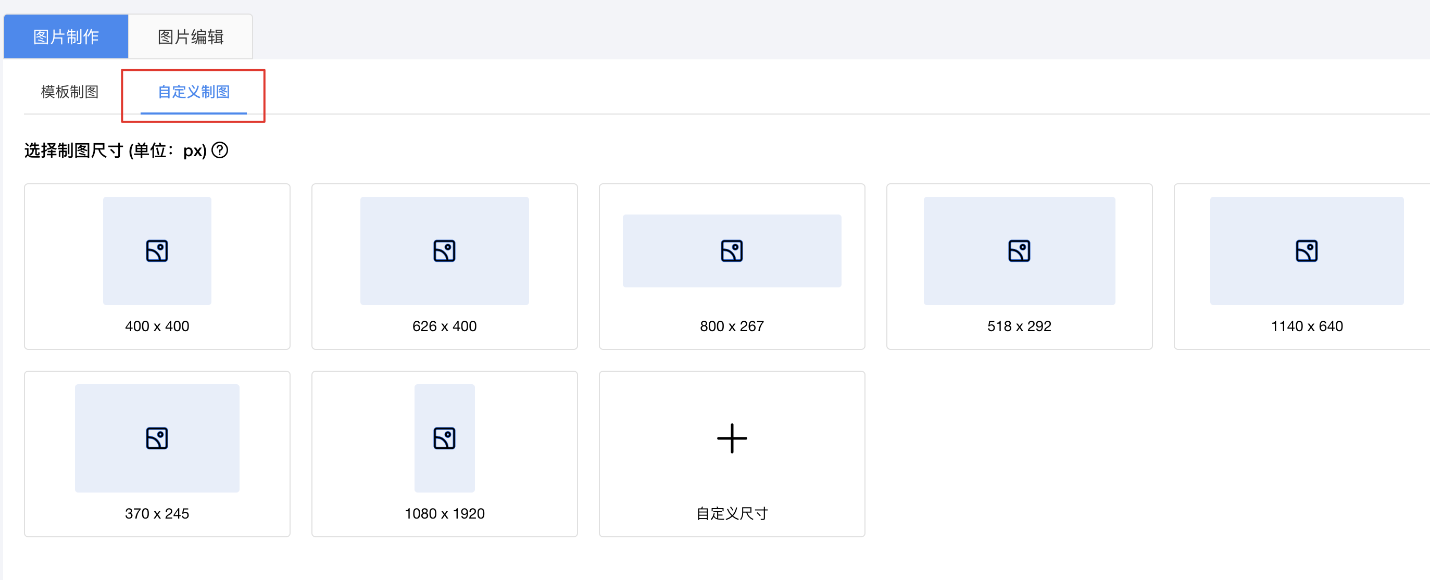
自定义制图—功能入口
功能入口
创意中心入口
1、创意中心—图片工具—模版制图—选择模版--进入编辑器编辑【带着选中的模版进入到自定义编辑，对模版的灵活更改】
2、创意中心—图片工具—图片制作—自定义制图【从0到1的制图工具，增加了psd文件上传功能，可对已有的psd文件进行灵活更改】

Slide 17
消除印记
  操作步骤
  功能入口

Slide 18
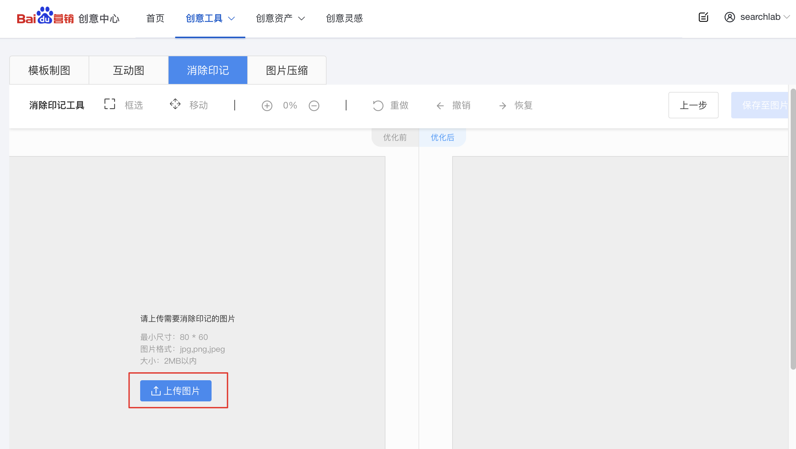
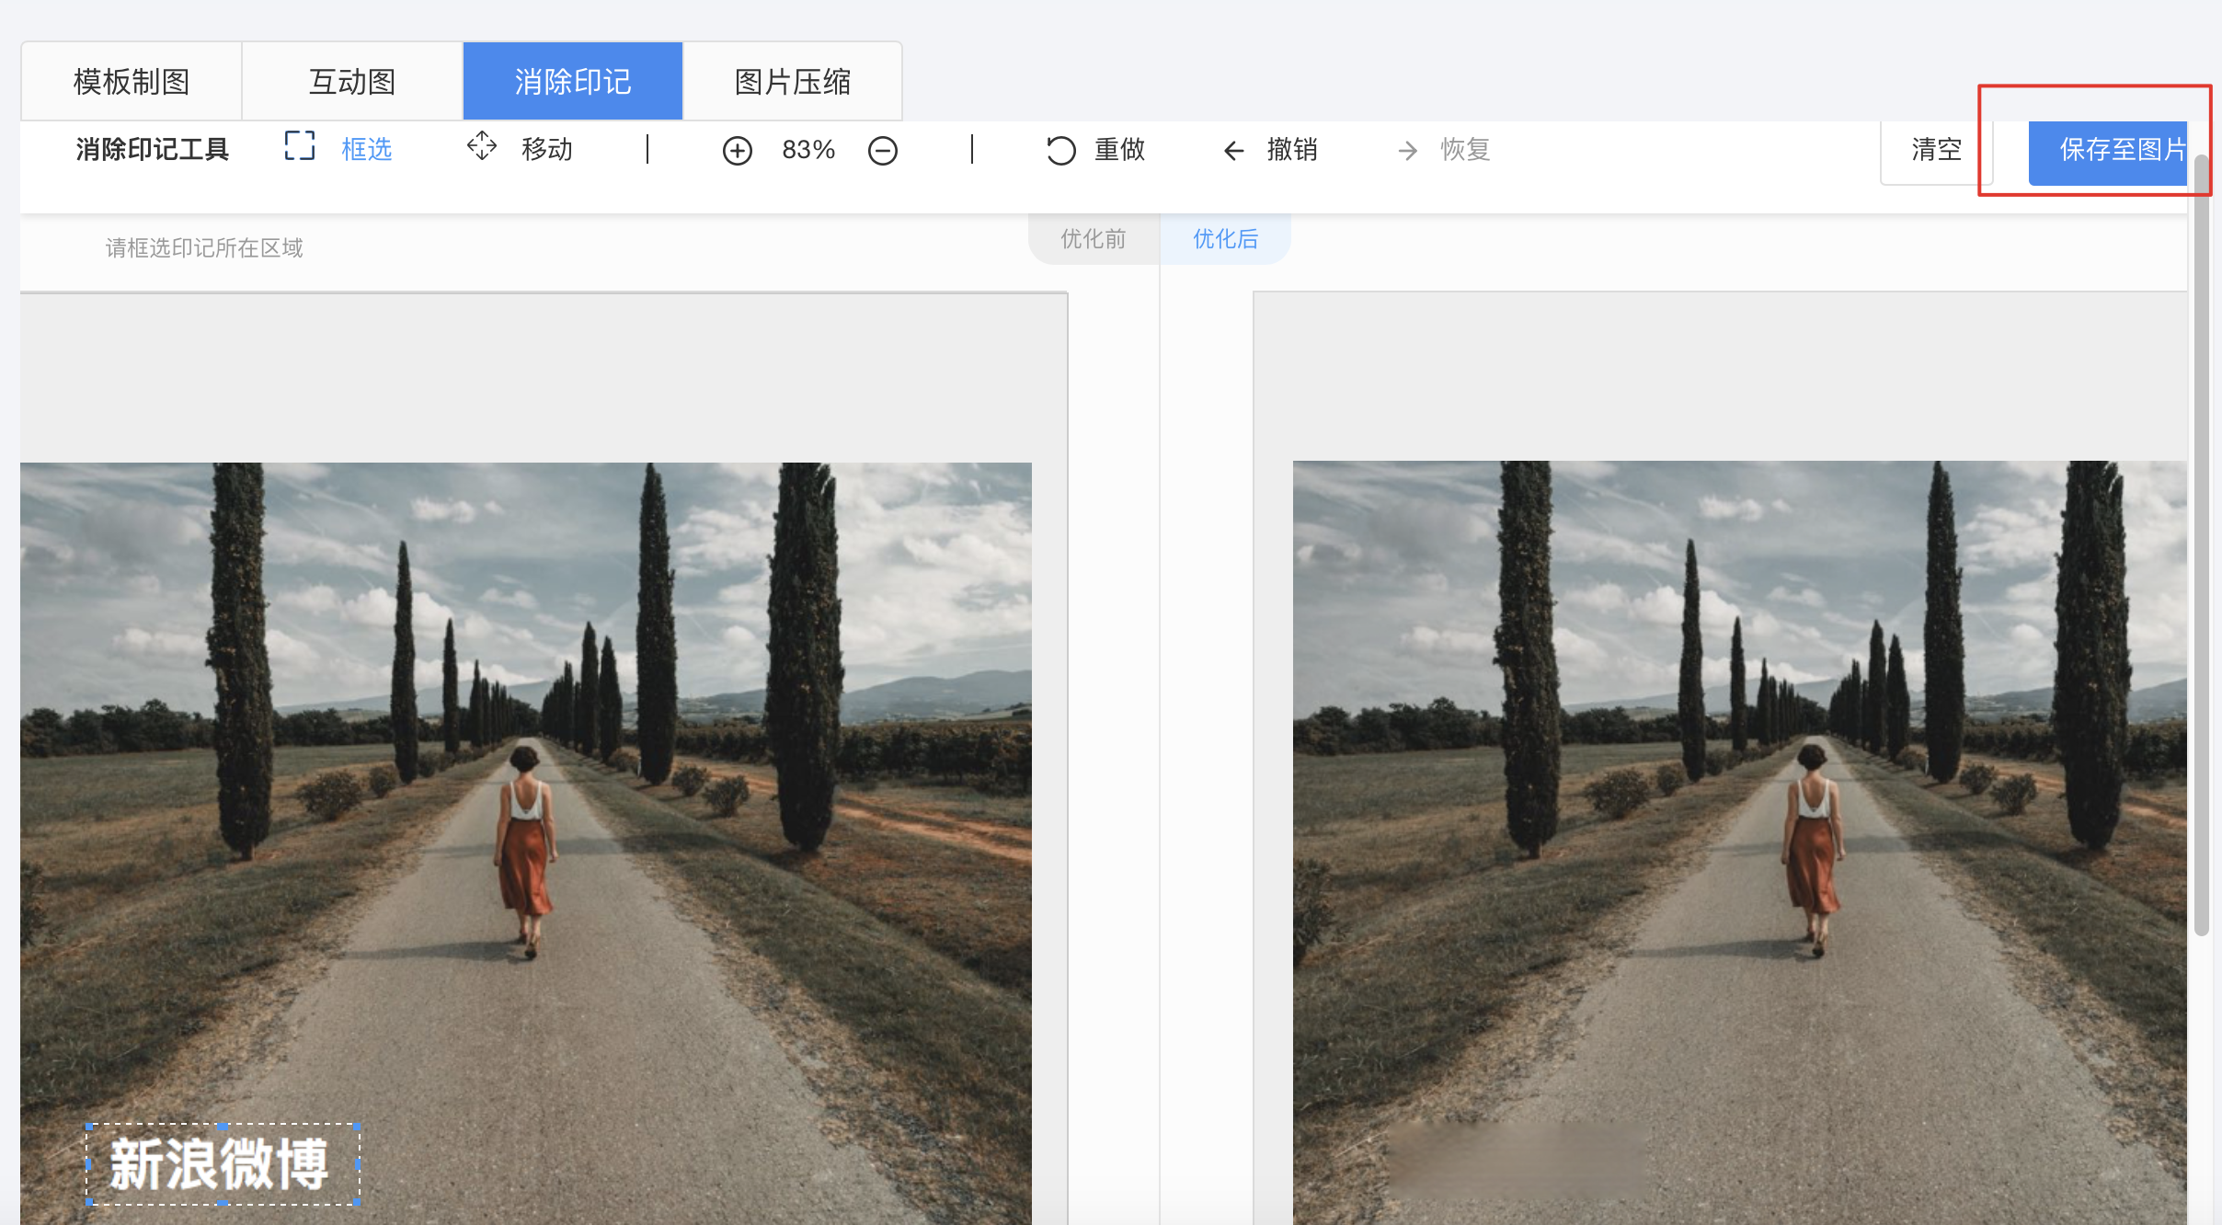
消除印记—操作步骤
操作步骤
1、上传图片
2、选择选框工具框选需要消除印记的区域
3、点击消除印记按钮，制作完成的图片会展现在右侧的结果区域
4、最终的结果保存至图片库
2、选择选框工具
1、上传图片

Slide 19
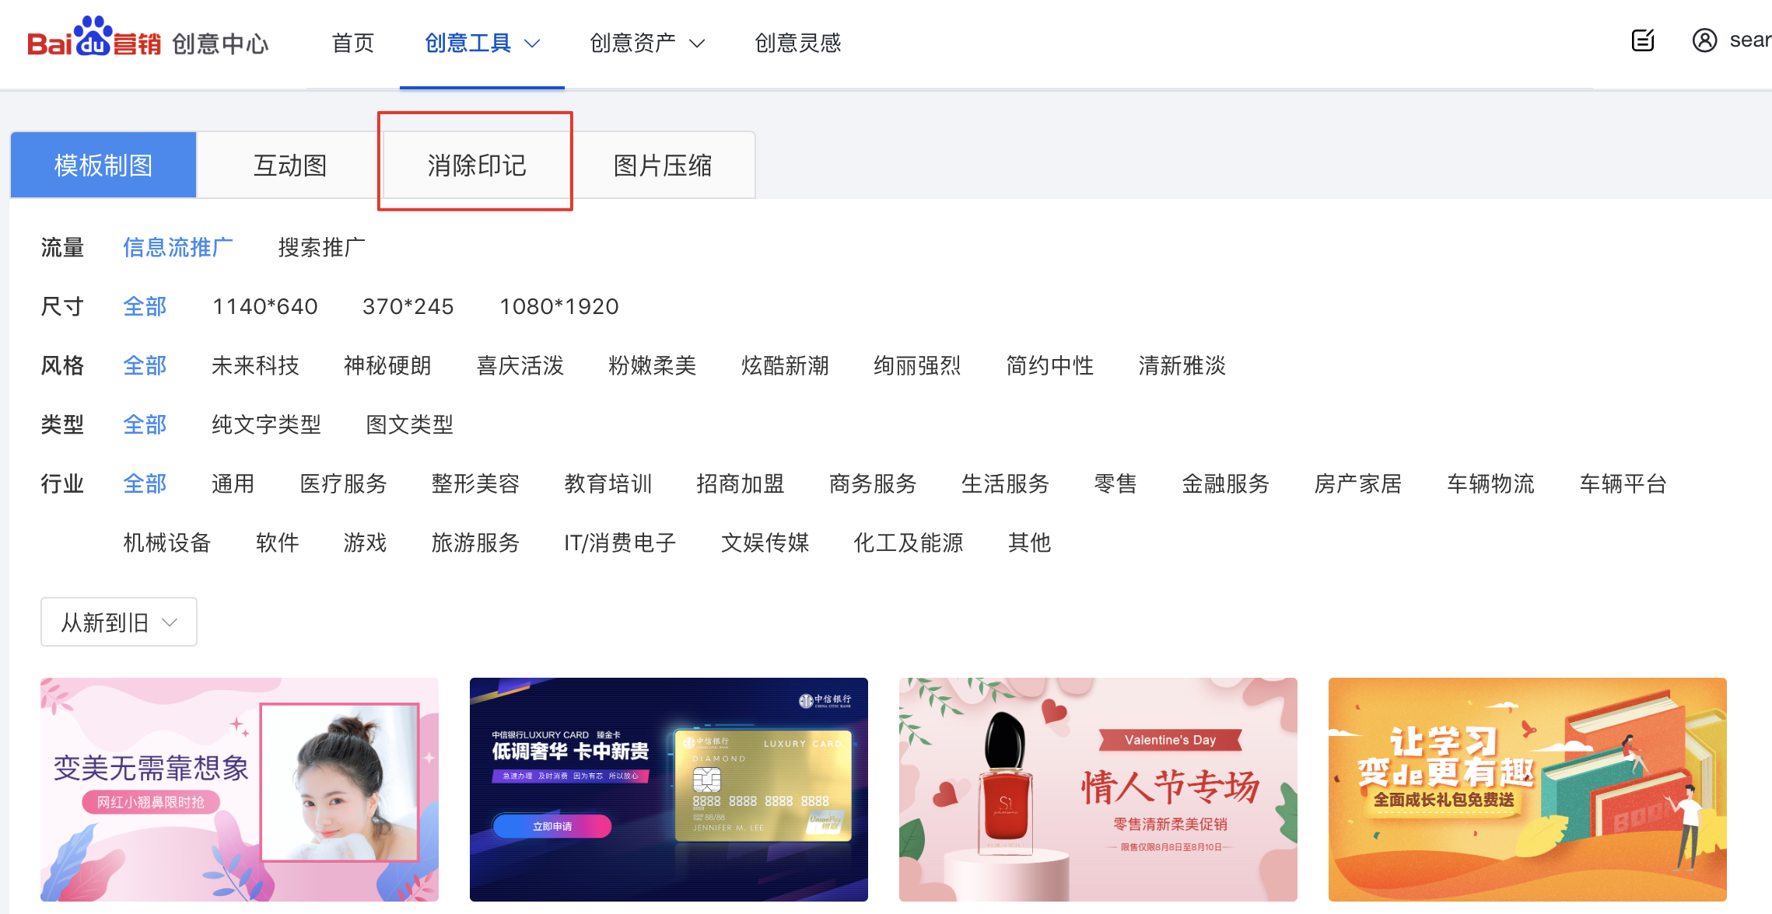
消除印记—功能入口
功能入口
创意中心入口
1、创意中心—图片工具—图片编辑--消除印记

Slide 20
图片压缩
  功能入口
  操作步骤

Slide 21
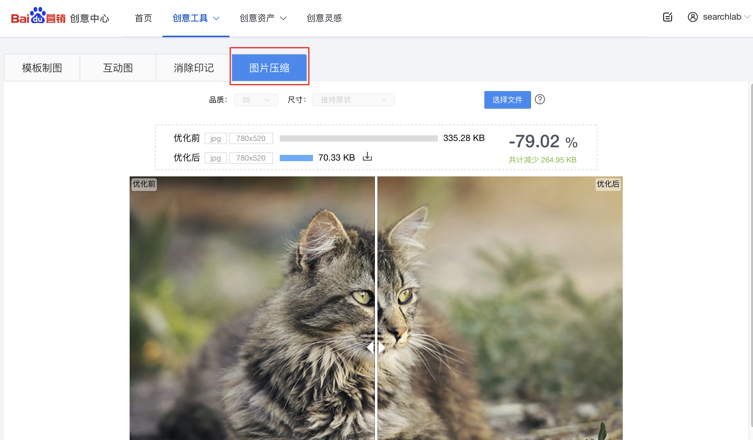
消除印记—功能入口
功能入口
创意中心入口
1、创意中心—图片工具—图片编辑--图片压缩

Slide 22
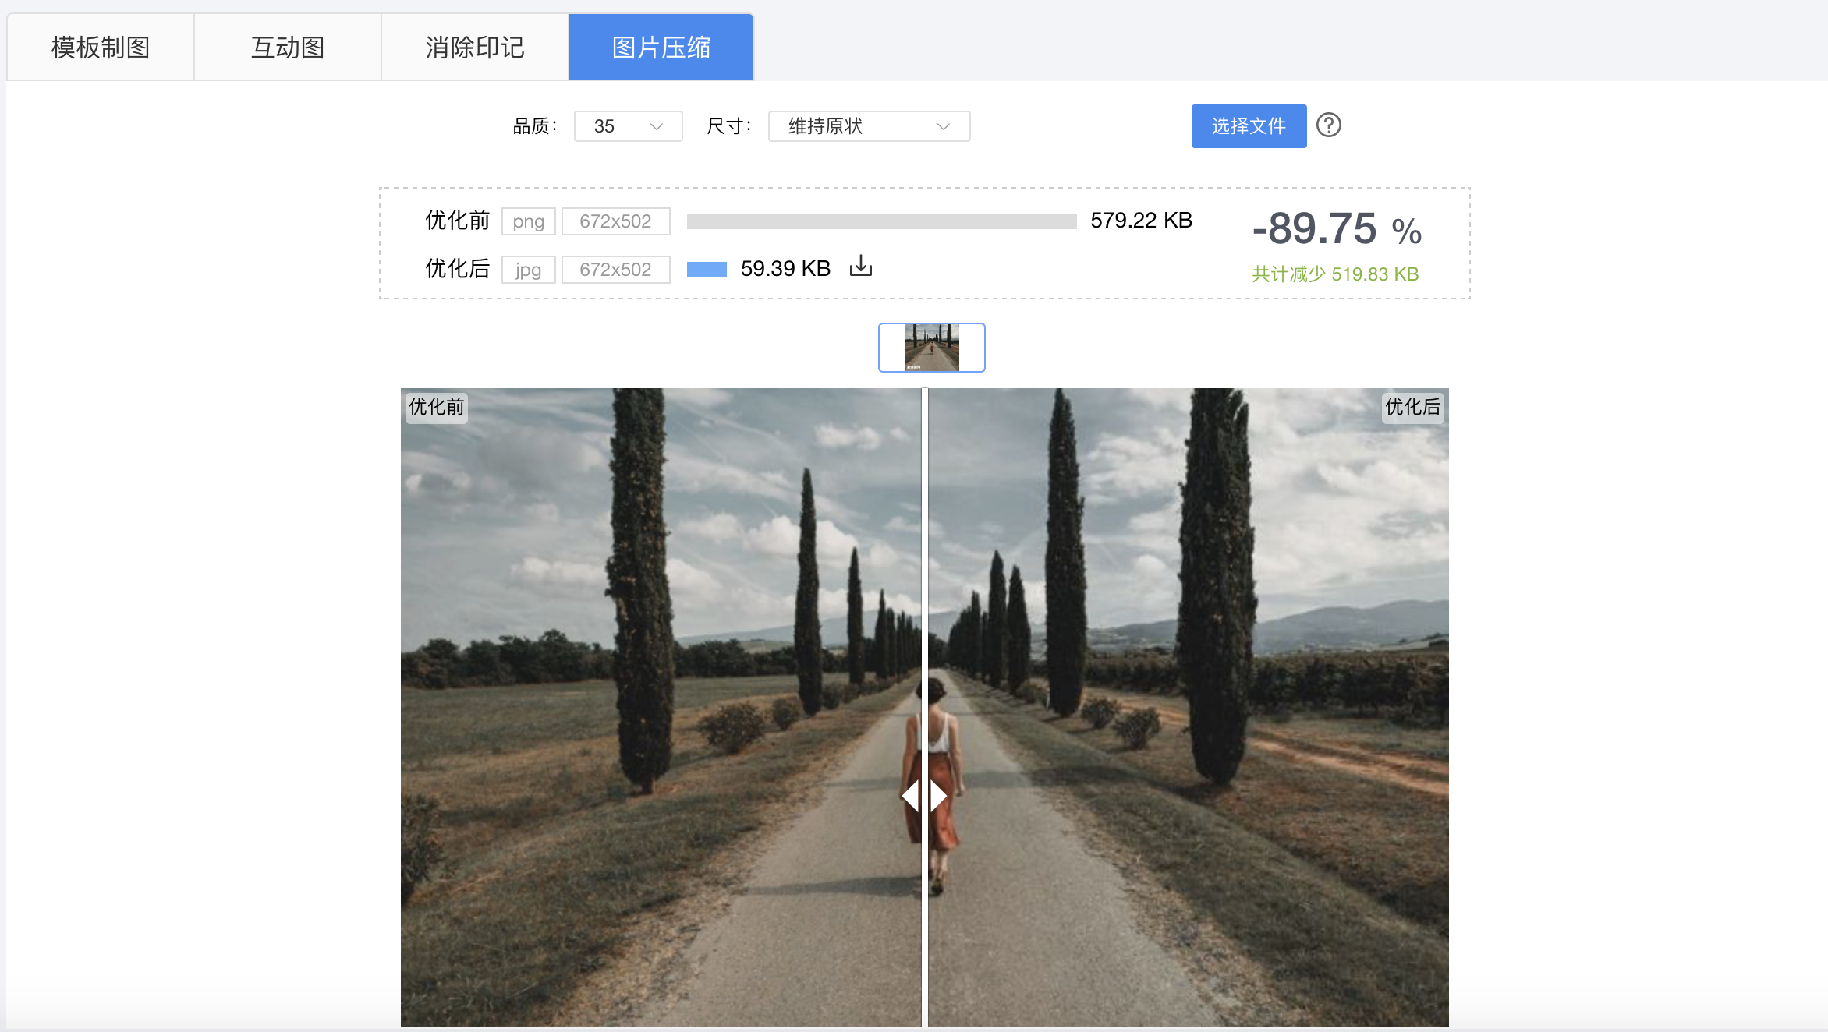
消除印记—操作步骤
操作步骤
1、选择文件
2、文件上传同时压缩文件
3、压缩完的图片会在右侧展示
4、压缩完的图片可点击下载按钮下载

